Slide 1
Августовская конференция работников образования Юго-Восточного образовательного округа
Окружное методического объединение
учителей физической культуры и ОБЗР
26 августа 2025 года

Slide 2
Учебные сборы по предмету «Основы безопасности и защиты Родины» (ОБЗР)
Якимова Надежда Ивановна, учитель физической культуры ГБОУ СОШ с. Богдановка, методист ГБУ ДПО ЦПК «Нефтегорский РЦ»

Slide 3
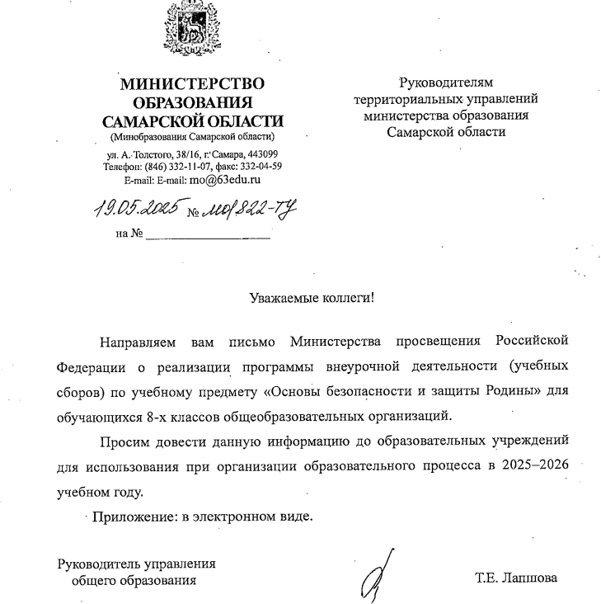
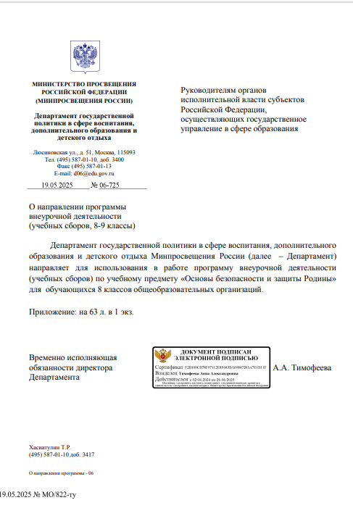

Slide 4
МЕСТО КУРСА ВНЕУРОЧНОЙ ДЕЯТЕЛЬНОСТИ «ОСНОВЫ ВОЕННОЙ ПОДГОТОВКИ» В УЧЕБНОМ ПЛАНЕ Программа внеурочной деятельности (учебных сборов) по учебному предмету «Основы безопасности и защиты Родины» ориентирована на обучающихся 8 классов и рассчитана 17 учебных часов (три учебных дня)

Slide 5
Предусмотрены такие формы работы, как практические и комплексные тематические занятия, экскурсии (в воинскую часть (организацию), пожарную часть, подразделение силовых ведомств), игровые (конкурсы, викторины и др.) мероприятия и тренинги. Занятия проводятся в практико-ориентированном формате.

Slide 6
Учебный процесс осуществляется в соответствии с учебным планом и распорядком дня.
Программа предусматривает решение традиционных задач, приобретения обучаемыми знаний, умений и навыков, значимых для их личностной и профессиональной самореализации

Slide 7
Учебный план программы сборов реализуется по инвариантным модулям («Основы военной подготовки») и вариативным модулям, выбираемым образовательной организацией самостоятельно исходя из ее кадровых и материально-технических ресурсов, профильной направленности,
региональных особенностей.

Slide 8
РАСЧЕТ ЧАСОВ ПО УЧЕБНЫМ ТЕМАМ
№ п/п | Мероприятие | Количество часов |  |  | Общее количество часов
 |  | 1 день | 2 день | 3 день
1 | Вводное занятие (вводный инструктаж). | 0,5 | 1 |  | 3
 | Строевая подготовка | 1,5
2 | Первая помощь | 2 |  |  | 2
3 | Выживание в природной среде |  | 3 |  | 3
4 | Комплексное занятие (экскурсия в воинскую часть, организацию…)» |  |  | 5 | 5
5 | Вариативный компонент | 2 | 2 |  | 4
Итого |  | 6 | 6 | 5 | 17

Slide 9
ПРИМЕРНЫЙ РАСПОРЯДОК ДНЯ УЧЕБНЫХ СБОРОВ
№ п/п | Содержание мероприятия | Начало | Окончание | Длительность
1. | Прибытие участников | 8.30 | 8.50 | 20 минут
2. | Построение и развод на занятия, подъем Государственного флага Российской Федерации | 8.50 | 9.00 | 10 минут
3. | Учебные занятия
 | 1 час | 9.10 | 9.55 | 45 минут
 | 2 час | 10.05 | 10.50 | 45 минут
 | 3 час | 11.00 | 11.45 | 45 минут
 | 4 час | 11.55 | 12.40 | 45 минут
4. | Обед | 12.50 | 13.40 | 50 минут
5. | Учебные занятия
 | 5 час | 13.50 | 14.25 | 45 минут
 | 6 час | 14.35 | 15.20 | 45 минут
6. | Построение. Подведение итогов дня | 15.25 | 15.30 | 5 минут
7. | Убытие участников | 15.30

Slide 10
Программа может быть реализована на базе образовательных организаций, учебно-методических центров, военно-патриотического воспитания молодёжи «Авангард», соединений и воинских частей
Вооруженных Сил Российской Федерации, других войск, воинских формирований и органов, а также организаций ДОСААФ России.

Slide 11
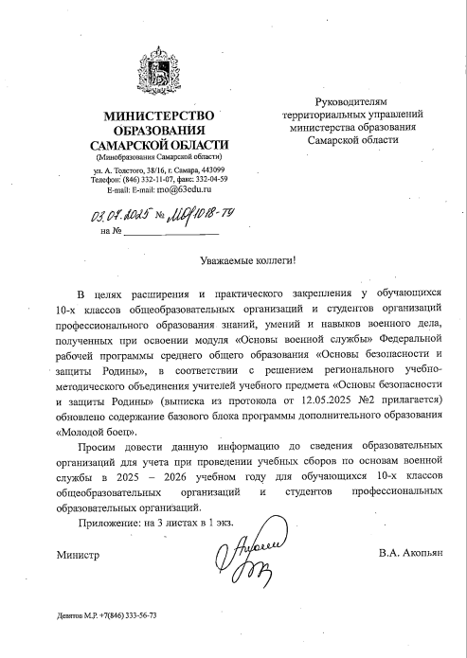

Slide 12
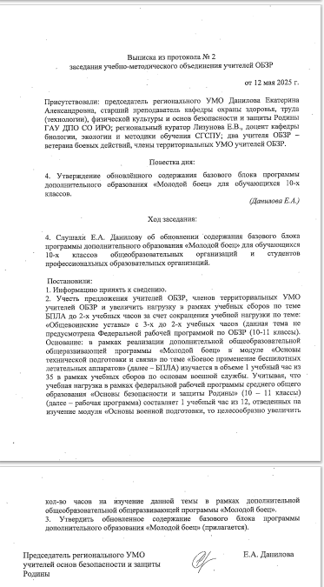

Slide 13
